Slide 1

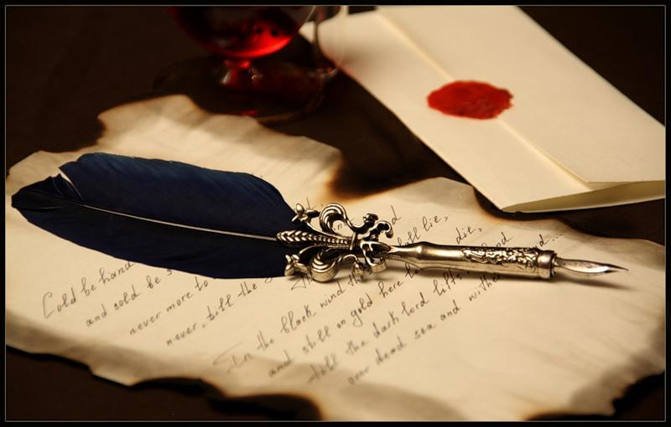
Развитие речи с помощью игры в буриме
Киреев Алексей
Киреев Алексей
ученик 4 «Б» класса
МБОУ СОШ №137
Учитель: Баева Татьяна
Михайловна

Slide 2


Для тех , кто в рифмах ни «бэ», ни «мэ», игра простая - буриме.

Slide 3


Буриме
Буриме (фр. bouts-rimés — «рифмованные концы») — литературная игра, заключающаяся в сочинении стихов, чаще шуточных, на заданные рифмы, иногда ещё и на заданную тему.

Slide 4
История
Появились в XVII веке (изобретатель — французский поэт Дюло), но особое распространение приобрела в XIХ — ХХ веке — сначала только в салонах, а затем и в самых широких кругах. Буриме являлся излюбленным занятием обычных людей, конкурируя даже с занятиями активными видами спорта.

Slide 5

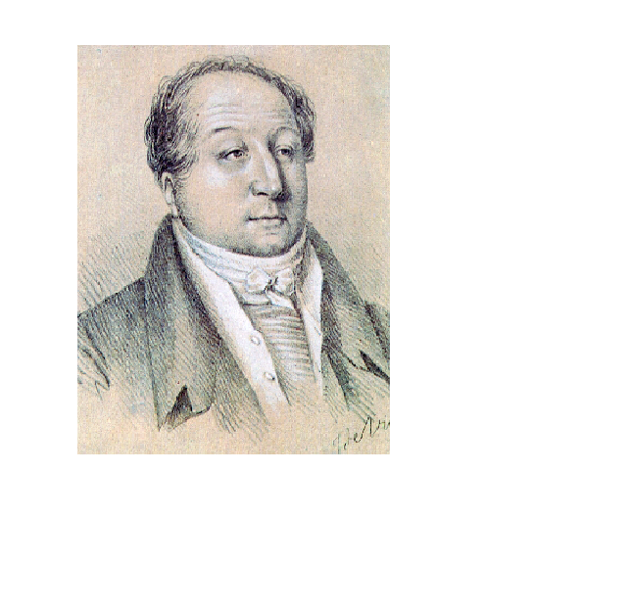
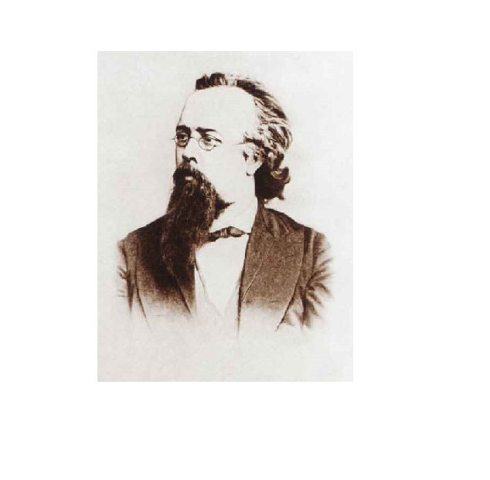
Буриме в России
В России умением писать буриме славились:
Василий Львович Пушкин ( дядя А. С. Пушкина), Дмитрий Дмитриевич Минаев, поэт-сатирик и переводчик, внук генерала Михаила Илларионовича Кутузова А.А.Голенищев-Кутузов.
Панкратий, наш откупщик богатый. «В сто сантиметров моя талия»
Не спорю, любит барыши! Действительно такому стану
Зато как он живет? Огромные палаты Похвал я воздавать не стану.
Французы повара, турецкие халаты
Дом – чаша полная, нет одного – души.
Василий Львович писал и переводил с
франц. басни; писал эпиграммы и стихи.
В искусстве писать буриме, по словам
современников, никто не мог с ним
сравниться.

Slide 6
Новое время
Буриме пользовалось популярностью у поэтов ХХ века (Бретон, Элюар, Арагон)
Буриме входило в качестве одного из традиционных заданий в конкурсы КВН.
Сегодня буриме существует и как сетевая интерактивная игра на нескольких сайтах с различными правилами, оформлением и атмосферой. На одних сайтах ведутся рейтинги и проводятся соревнования, на других механизм голосования позволяет участникам давать оценки различным буриме и рифмам.

Slide 7


Практическая работа №1
Наши рифмы:
шалаш-беляш
горох-чертополох
ириска-барбариска
пицца-синица
мастер-фломастер
мука-наука
купюра-гравюра
родина-смородина

Slide 8

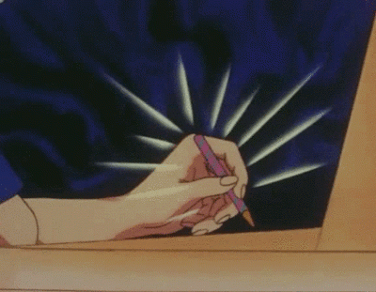
Практическая работа №2
Наши стихи (рифма: ученик-дневник):
Растеряха-ученик
Потерял он свой дневник.
Наш очень умный ученик
Всегда носил с собой дневник!
Жил один ученик,
В двойках был его дневник.

Slide 9


Практическая работа №3
Наши стихи (рифма: урок-вечерок, рассказать-наказать):
Я пришел на урок,
Уже был вечерок.
Стих мне надо рассказать,
А то могут наказать.
Ученик опоздал на урок,
Пришел в класс под вечерок
Не успел ничего рассказать
И учитель решил его наказать.

Slide 10


Спасибо за внимание!

